Slide 1
II. MỘT SỐ CÁCH TÁCH CHẤT
2. Cô cạn
Khi chất rắn tan trong chất lỏng, hoặc kích cỡ hạt rắn quá nhỏ không lọc được, làm thế nào để tách chất rắn ra khỏi chất lỏng?

Slide 2
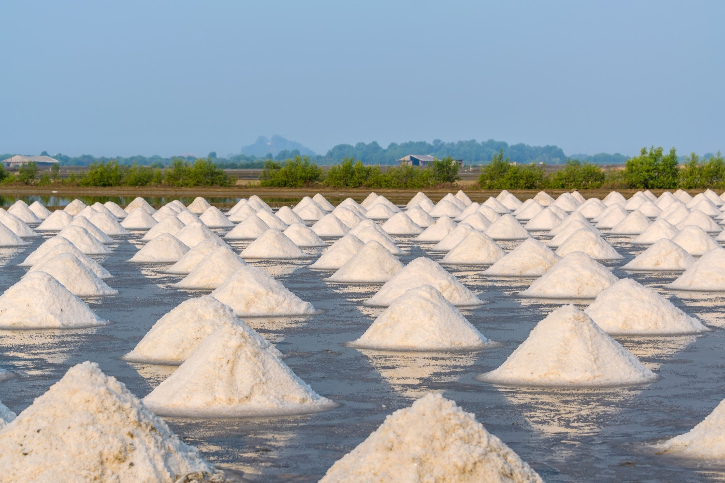


II. MỘT SỐ CÁCH TÁCH CHẤT
2. Cô cạn
1. Quá trình làm muối từ nước biển sử dụng phương pháp tách chất nào?
Quá trình làm muối từ nước biển sử dụng phương pháp cô cạn.
Phương pháp cô cạn
Phương pháp cô cạn dùng để tách chất tan rắn ra khỏi dung dịch hoặc huyền phù bằng cách làm cho dung môi bay hơi, thu được chất rắn còn lại.

Slide 3
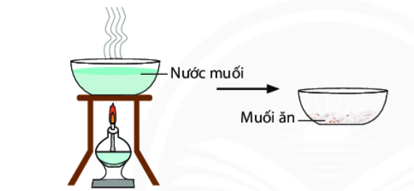
II. MỘT SỐ CÁCH TÁCH CHẤT
2. Cô cạn
2. Có một mẫu muối có lẫn cát. Em hãy đề xuất phương pháp tách muối khỏi cát.
- Dựa vào tính tan, tách cát ra, thu được nước muối.
Hỗn hợp A: muối và nước
Hỗn hợp B: cát và nước
- Dựa và khả năng bay hơi, tách nước, thu được muối.

Slide 4
II. MỘT SỐ CÁCH TÁCH CHẤT
3. Chiết
Hỗn hợp: Dầu ăn và nước không hòa tan vào nhau, tách thành 2 lớp riêng biệt. Dùng phương pháp tách nào để tách 2 chất trên?
Hỗn hợp
dầu ăn và nước
Phương pháp chiết

Slide 5
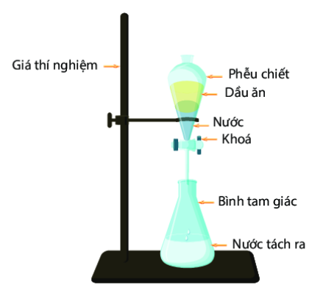
II. MỘT SỐ CÁCH TÁCH CHẤT
3. Chiết
Thí nghiệm: Tách dầu ăn khỏi nước
Hoạt động theo nhóm
Bước 1: Lấy một chai nhựa, rót nước đến >2 chai, thêm dầu ăn đến % chai. Đậy nắp chai, lắc mạnh, quan sát hỗn hợp trong chai.
Bước 2: Rót hỗn hợp trong chai ra phễu chiết, để yên vài phút cho tách lớp. Mở từ từ khoá phễu chiết cho chất lỏng phía dưới (nước) chảy xuống một bình nhỏ. Khi phần dầu ăn chạm vào bề mặt khoá thì vặn khoá lại. Quan sát chất lỏng thu được trong cốc.
1. Nước và dầu ăn, chất lỏng nào nặng hơn?
2. Tại sao phải mở khoá phễu chiết một cách từ từ?
3. Các chất lỏng thu được có còn lẫn vào nhau khôn?

Slide 6

Dựa vào các tính chất khác nhau có thể áp dụng cách phù hợp để tách chất ra khỏi hỗn hợp:
- Lọc (dựa vào sự khác nhau về kích thước hạt).
- Lắng (dựa vào sự khác nhau về mức độ nặng nhẹ).
- Cô cạn (dựa vào sự khác nhau về tính bay hơi).
- Chiết (dựa vào sự khác nhau về khả năng tan trong các dung môi khác nhau).

Slide 7
LUYỆN TẬP
Câu 1. Dưới đây là các quá trình tách chất trong tự nhiên và trong đời sống, hãy điền dấu “✓” vào các ô trống của Bảng xác định phương pháp tách chất.
a) Tách xăng có lẫn nước.
b) Phù sa bồi đắp cồn đất trên sông.
c) Máy lọc nước với các lõi lọc để tách tạp chất.
d) Đun riêu cua rồi hớt lớp riêu phía trên ra bát bằng thìa (muôi).
 | Phương pháp tách chất
 | Lắng, gạn | Lọc | Cô cạn | Chiết
a)
b)
c)
d)
✓
✓
✓
✓

Slide 8
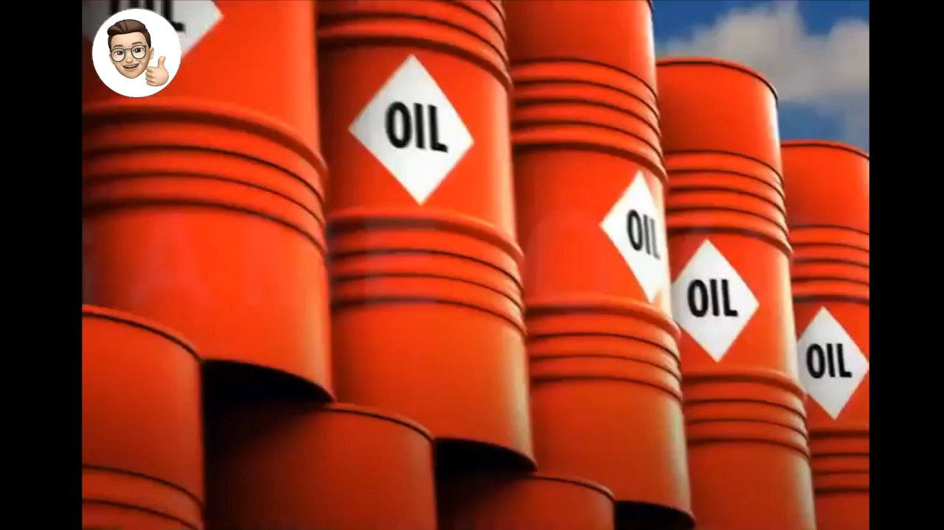

Slide 9
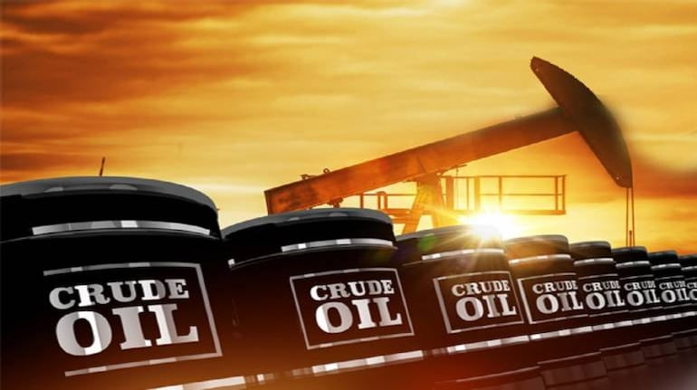
Vận dụng
Khai thác dầu mỏ dưới đáy biển thường thu được hỗn hợp dầu mỏ và nước biển. Người ta làm thế nào để tách dầu mỏ ra khỏi hỗn hợp?
Để tách dầu mỏ khỏi hỗn hợp dầu mỏ và nước biển người ta có thể dùng phương pháp chiết. Dầu mỏ ít tan trong nước và nhẹ hơn nước nên khi cho vào phễu chiết thu được nước biển (ở bình hứng), dầu mỏ ở phễu chiết.

Slide 10
Chúc các con học tốt!

